Slide 1
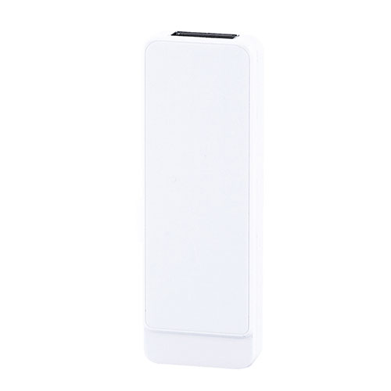
【提案書】
フラッシュメモリーUSB2.0 16GB
特徴
すっきりとした非常にシンプルな白色のフラッシュメモリーです。名入れするどんなオリジナルデザインも映えるため、ノベルティ用にも物販用にも記念用にもおすすめのアイテムです。
商品写
納期
納期スペース
仕様
素材:ABS樹脂
サイズ:20×60×8mm
包装:化粧箱入（26×80×11mm）
お見積
お見積りスペース

